Slide 1
Jednání pracovní skupiny Řídicího výboru ITI PMO Bezpečnost v dopravě II 29. 11. 2022 Charvátova Podnikatelské a inovační centrum

Slide 2
Program
Úvodní slovo
Představení nástroje ITI
Postup pro zařazení projektu do programového rámce
Role odborníků na pracovní skupině a cíl jednání
Etický kodex
Aktuální stav předložených projektových záměrů
Další postup

Slide 3
Integrovaná strategie pro ITI PMO 2021 - 2027
Integrovaný nástroj pro programové období 2021 - 2027
Specifikace čerpání prostředků z EU fondů na vymezené území PMO
Specifikace klíčových aktivit pro danou oblast, ale nejedná se o „změkčování“ podmínek nastavených Řídicími orgány operačních programů
Důraz na „územní a tematický integrovaný přístup“ a využití synergických efektů

Slide 4
Odborníci pro PS BEZPEČNOST II a etický kodex
Zástupci z:
KÚ Středočeského kraje, odbor veřejné mobility
Krajská správa a údržba silnic Středočeského kraje, p.o.,
Etický kodex pro odborné členy pracovní skupiny

Slide 5
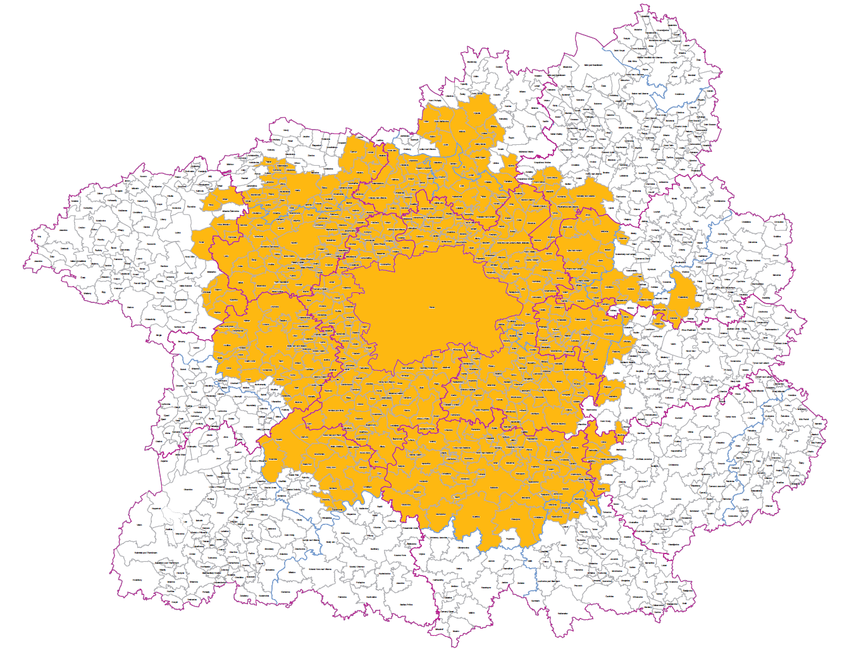
Vymezení Pražské metropolitní oblasti 2021 -2027

Slide 6
Informace ze Strategie ITI a výzvy ITI
Opatření strategie ITI PMO
1.4.3: Podpora pěší dopravy jako součásti delších cest i lokálních propojení
Aktivita Infrastruktura pro bezpečnou nemotorovou dopravu
Alokace k dispozici na úrovni Strategie ITI: 208 000 000 Kč (příspěvek EU)
Alokace vyhlášené výzvy:
Příspěvek Unie (70 %) – IROP 152 000 000 Kč
Minimální výše celkových způsobilých výdajů: 50 000 000 Kč
Předloženo 6 PZ za 243,8 mil. Kč (příspěvek EU); převis 91,8 mil. Kč

Slide 7
Pracovní skupina, její cíl a role odborníků
PS je odborná platforma a poradní orgán Řídicího výboru ITI PMO.
Pro každou tematickou oblast/výzvu je vytvořena pracovní skupina.
PS projednává projektové záměry předkladatelů a jejich zařazení na seznam strategických projektů k financování z nástroje ITI PMO.
PS se snaží dojít konsensem ke zpracování seznamu projektů naplňující příslušné opatření v celém svém rozsahu.
PS doporučuje Řídicímu výboru ITI PMO ke schválení projekty včetně jejich odborného stanoviska, které odpovídají cílům Strategie ITI a podmínkám dané výzvy nositele ITI.

Slide 8
Postup pro zařazení projektu do programového rámce
Výzva nositele ITI pro předkládání projektových záměrů
Představení projektových záměrů v pracovní skupině
Sestavení seznamu projektů k zařazení do programového rámce
Vydání vyjádření Řídicího výboru ITI Pražské metropolitní oblasti
Podání žádosti o podporu a její hodnocení Řídicím orgánem příslušného operačního programu

Slide 9
Interní číslo PZ | Název | Žadatel | Termín realizace projektu | CZV | ERDF | SR max. 15 % | 726 001_ Délka komunikace s realizovaným bezpečnostním opatřením - referenční indikátor pro hodnocení (Cílová Hodnota: 5 km)
1 | Přemostění Labe mezi Brandýsem n. L. a Starou Boleslaví | Město Brandýs n. Labem - Stará Boleslav | březen 2024 - prosinec 2028 | 45,313,192.14 | 31,719,234.50 | 6,796,978.82 | 0.17
2 | Nová lávka přes D8 pro pěší a cyklisty | Město Odolena Voda | duben 2026 - duben 2027 | 50,000,000.00 | 35,000,000.00 | 7,500,000.00 | 0.076
3 | Zvýšení bezpečnosti dopravy v obci Svojetice | Obec Svojetice | leden 2024 - červen 2025 | 87,000,000.00 | 60,900,000.00 | 13,050,000.00 | 2.457
4 | Modernizace lávky přes dálnici D10 | Město Brandýs n. Labem - Stará Boleslav | březen 2024 - prosinec 2026 | 65,000,000.00 | 45,500,000.00 | 9,750,000.00 | 0.063
5 | Labská cyklostezka, Kostelec nad Labem, most | KSÚS SČK | březen 2024 - prosinec 2024 | 50,000,000.00 | 35,000,000.00 | 7,500,000.00 | 0.801
6 | Zvýšení bezpečnosti chodců v městysi Škvorec II | Městys Škvorec | leden 2024 - prosinec 2024 | 51,040,200.00 | 35,728,140.00 | 7,656,030.00 | 2.449
 |  |  |  | 348,353,392.14 | 243,847,374.50 | 52,253,008.82 | 6.016

Slide 10
Aktuální stav předložených projektových záměrů
Přemostění Labe mezi Brandýsem nad Labem a Starou Boleslaví
Předkladatel PZ: Město Brandýs nad Labem – Stará Boleslav
Záměr: 31 mil. Kč (EU)
Připravenost: Určen žadatel a dohodnuti partneři, aktuálně se vypracovává dokumentace pro sloučené ÚR a SP
Formální hodnocení projektu: záměr OK
Soulad se Strategií ITI: ANO
Synergie s projektem lávky přes Labe 1. část, která je předložena v individuální výzvě IROP2

Slide 11
Aktuální stav předložených projektových záměrů
Nová lávka přes D8 pro pěší a cyklisty
Předkladatel PZ: Město Odolena Voda
Záměr: 35 mil. Kč (EU)
Připravenost: Určen žadatel a dohodnuti partneři
Formální hodnocení projektu: záměr OK
Soulad se Strategií ITI: ANO

Slide 12
Aktuální stav předložených projektových záměrů
Zvýšení bezpečnosti dopravy v obci Svojetice
Předkladatel PZ: Obec Svojetice
Záměr: 60,9 mil. Kč (EU)
Připravenost: Dokumentace pro provedení stavby
Formální hodnocení projektu: záměr OK
Soulad se Strategií ITI: ANO
Otevřena individuální výzva IROP – možnost registrovat projekt ihned! Výzva naplněna ze 7 %, k dispozici 695 mil. Kč (EU)!
Poměrově drahý projekt (v porovnání s projektem Škvorce)

Slide 13
Aktuální stav předložených projektových záměrů
Modernizace lávky přes dálnici D10
Předkladatel PZ: Město Brandýs nad Labem – Stará Boleslav
Záměr: 45,5 mil. Kč (EU)
Připravenost: vydané SP
Formální hodnocení projektu: záměr OK
Soulad se Strategií ITI: ANO

Slide 14
Aktuální stav předložených projektových záměrů
Labská cyklostezka, Kostelec nad Labem, most
Předkladatel PZ: Krajská správa a údržba silnic Středočeského kraje
Záměr: 35 mil. Kč (EU)
Připravenost: určen žadatel a dohodnuti partneři projektu
Formální hodnocení projektu: záměr OK
Soulad se Strategií ITI: ANO

Slide 15
Aktuální stav předložených projektových záměrů
Zvýšení bezpečnosti chodců v městysi Škvorec II
Předkladatel PZ: Městys Škvorec
Záměr: 35,7 mil. Kč (EU)
Připravenost: Žádost o SP
Formální hodnocení projektu: záměr OK
Soulad se Strategií ITI: ANO
Otevřena individuální výzva IROP – možnost registrovat projekt ihned! Výzva naplněna ze 7 %, k dispozici 695 mil. Kč (EU)!

Slide 16
Projekt | Název projektu | Místo | Stupeň připravenosti |  | Integrovanost projektu |  | Efektivnost projektu |  | Potřebnost projektu |  | Body celkem | Vážené body | Pořadí
 |  |  | Počet bodů | Váha je 18 % | Počet bodů | Váha je 33 % | Počet bodů | Váha je 23 % | Počet bodů | Váha je 26 %
1 | Přemostění Labe mezi Brandýsem n. L. a Starou Boleslaví | Město Brandýs n. Labem – Stará Boleslav | 2 | 0.36 | 3.00 | 1.65 | 2.00 | 0.66 | 2.00 | 1.73 | 9.00 | 4.40 | 5
2 | Nová lávka přes D8 pro pěší a cyklisty | Město Odolena Voda | 2 | 0.36 | 3.00 | 1.65 | 2.00 | 0.66 | 1.00 | 0.87 | 8.00 | 3.53 | 6
3 | Zvýšení bezpečnosti dopravy v obci Svojetice | Obec Svojetice | 8 | 1.44 | 3.00 | 1.65 | 5.00 | 1.64 | 2.00 | 1.73 | 18.00 | 6.47 | 1
4 | Modernizace lávky přes dálnici D10 | Město Brandýs n. Labem – Stará Boleslav | 7 | 1.26 | 2.00 | 1.10 | 2.00 | 0.66 | 3.00 | 2.60 | 14.00 | 5.62 | 3
5 | Labská cyklostezka, Kostelec nad Labem, most | KSÚS SČK | 2 | 0.36 | 4.00 | 2.20 | 3.00 | 0.99 | 3.00 | 2.60 | 12.00 | 6.15 | 2
6 | Zvýšení bezpečnosti chodců v městysi Škvorec II | Městys Škvorec | 5 | 0.90 | 2.00 | 1.10 | 5.00 | 1.64 | 2.00 | 1.73 | 14.00 | 5.38 | 4

Slide 17
Doporučení pro Řídicí výbor ITI PMO
Pracovní skupina doporučuje Řídicímu výboru ITI PMO projekty:
k zařazení do programového rámce.

Slide 18
Další postup
Příprava programového rámce výkonným týmem nositele k předložení na ŘV ITI PMO, schválení v RHMP a ZHMP
Schválení PR ze strany ŘO IROP
Vydání vyjádření ŘV ITI PMO, které je povinnou přílohou pro předložení plné žádosti do výzvy ŘO
Předložení projektu do výzvy ŘO ze strany žadatele

Slide 19
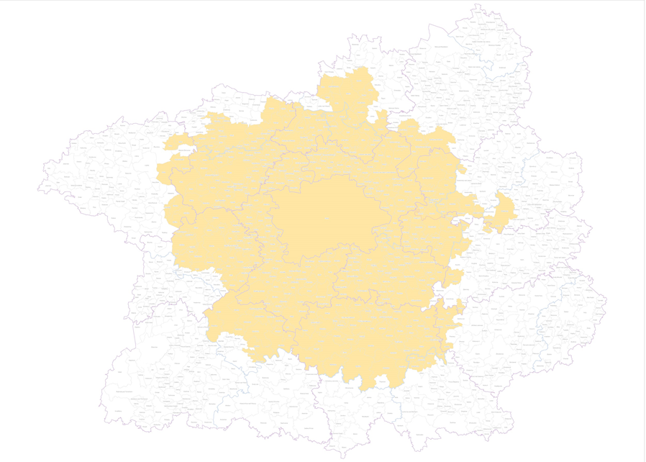
Děkujeme za pozornost
ODBOR EVROPSKÝCH FONDŮ
MAGISTRÁT HL. M. PRAHY
Ing. Tereza Tesařová
Tereza.tesarova@praha.eu
+420 777 549 097
Mgr. Kristína Hapková Kleinwächterová
Kristina.hapkova.kleinwachterova@praha.eu
+420 778 766 893

